Slide 1
机器学习
基本概念与模式的理解（Kmeans）
Notes:
天眼查，w3cschool

Slide 2
第二次作业
1、尽量使用jupyter完成作业。
找一下“说一件事情”的感觉
2、代码部分尽量使用一个文件，并且这个文件以头信息打头。
3、对示例代码中，错误、重复、无意义的部分，请调整。
4、请尽量规范命名。

Slide 3
第三次作业
1、原生python“编码定类标”
杜培博
2、还有同学是html另存
如果拿不准，交作业之前自己先看一眼
3、仍然有untitle问题
Notes:
对调参进行复习 k 全局性与局部性， order 对大距离坐标和小距离坐标的关注
无监督学习复习

Slide 4
无监督学习
不需要监督就可以学习。
数据没有标签，需要根据数据自身结构特性来将数据分类。
简单的理解就是：从头开始认识事物。
无监督学习适用场景：
1、缺乏足够的先验知识，因此难以人工标注类别。
2、进行人工类别标注的成本太高。

Slide 5
聚类
典型的无监督学习。
将对象的集合分成由类似的对象组成的多个簇的过程被称为聚类。由聚类所生成的簇是一组数据对象的集合，这些对象与同一个簇中的对象彼此相似，与其他簇中的对象相异。
低耦合、高内聚：
簇内相似度高，簇外相似度低

Slide 6
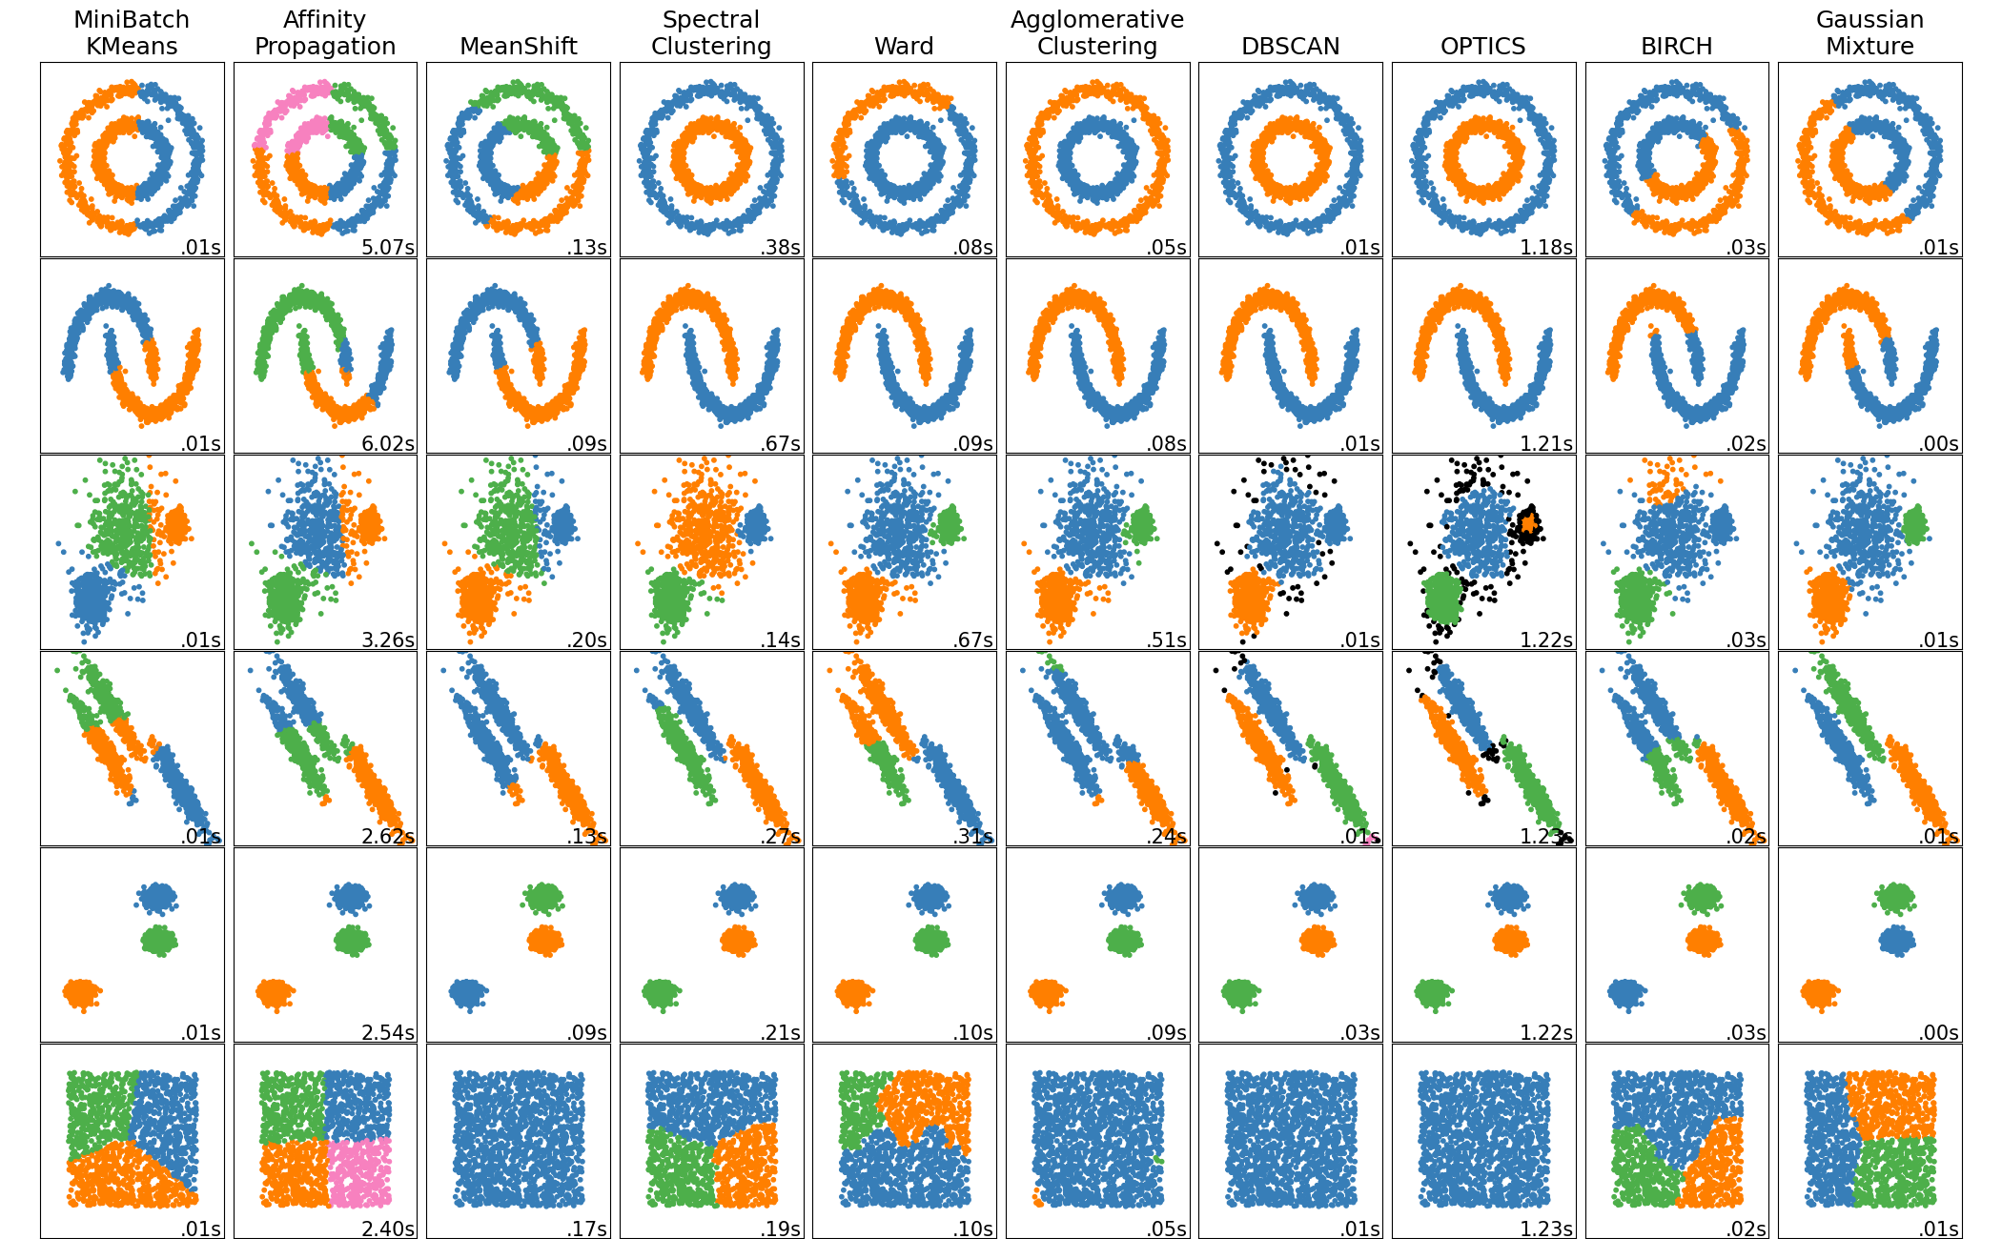

Slide 7
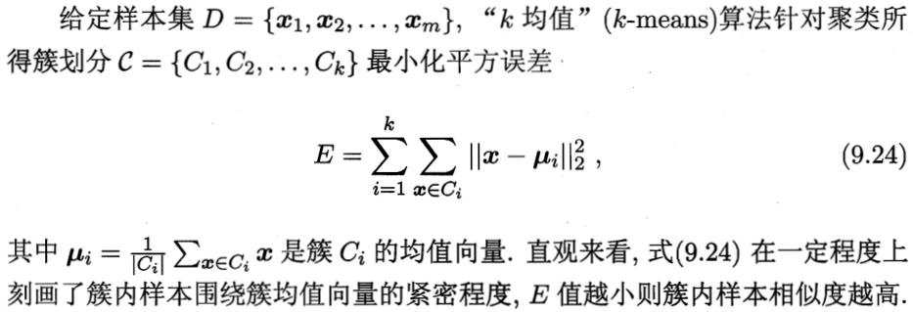
K-means算法
最简单的机器学习算法之一、最简单的聚类算法
K-Means方法是MacQueen1967年提出的。给定一个数据集合X和一个整数K（≤n），K-Means方法是将X分成K个聚类，并使得每个聚类中所有值与该聚类中心的距离的总和最小。
上面的式子，就是低耦合、高内聚的数学版（这个式子不是今天的重点，课程后期我们会理解它）

Slide 8
K-均值 算法过程
Step1：选择一个聚类数量 k （k是“超参数”）
Step2：初始化聚类中心
随机选择 k 个样本点，设置这些样本点为中心
Step3：对每个样本点, 计算样本点到 k 个聚类中心的距离，
将样本点分给距离它最近的聚类中心所属的聚类
Step4：重新计算聚类中心，聚类中心为属于这一个聚类的所有样本的均值
如果没有发生样本所属的聚类改变的情况，则退出，否则，返回Step3继续。
Notes:
独立PPT的详解，初始可以随便选，但初值会对结果有影响
k是“超参数”，需要灵感而不是计算，即感性而不是理性

Slide 9
k-Means Example (I)
k₁
Pick 3
initial
cluster
centers
(randomly)
Y
k₂
k₃
X

Slide 10
k-Means Example (II)
k₁
Assign
each point
to the closest
cluster
center
Y
k₂
k₃
X

Slide 11
k-Means Example (III)
Compute cluster means
Move
each cluster center
to the mean
of each cluster
k₁
k₁
Y
k₂
k₃
k₂
k₃
X

Slide 12
k-Means Example (IV)
Reassign
points
closest to a different new cluster center
Q: Which points are reassigned?
k₁
Y
k₃
k₂
X

Slide 13
k-Means Example (V)
k₁
Y
A: three points with animation
k₃
k₂
X

Slide 14
k-Means Example (VI)
k₁
Y
re-compute cluster means
k₃
k₂
X

Slide 15
k-Means Example (VII)
k₁
Y
move cluster centers to cluster means
k₂
k₃
X
Notes:
迭代的过程，收敛

Slide 16
The K-Means Algorithm - Example [1]
Cluster
C1
C2
C3
把14个人分成3组
只有一个属性，年龄
初始的centroids 是 1, 20, , 40
右边的表是完成步骤1，2后的结果
Centroid Value
1
20
40
P1
1
0
19
39
P2
3
2
17
37
P3
5
4
15
35
P4
8
7
12
32
P5
9
8
11
31
P6
11
10
9
29
P7
12
11
8
28
P8
13
12
7
27
P9
37
36
17
3
P10
43
42
23
3
P11
45
44
25
5
P12
49
48
29
9
P13
51
50
31
11
P14
65
64
45
25
Notes:
一维的情况，讲解，落码

Slide 17
The K-Means Algorithm - Example [2]
重新计算 centroid ，得到5, 12, 和 48
重新计算每个实例与3个Cluster的距离
P5 更接近 C2
需要重新计算C1 和 C2的centroid，C3 没有变化不需要重新计算
Cluster
C1
C2
C3
Centroid Value
5
12
48
P1
1
4
11
47
P2
3
2
9
45
P3
5
0
7
43
P4
8
3
4
40
P5
9
4
3
39
P6
11
6
1
37
P7
12
7
0
36
P8
13
8
1
35
P9
37
32
25
11
P10
43
38
31
5
P11
45
40
33
3
P12
49
44
37
1
P13
51
46
39
3
P14
65
60
53
17

Slide 18
The K-Means Algorithm - Example [3]
3个Cluster的centroid 是4, 11, 和 48
计算每个实例到Cluster的距离
P4 更接近 C2
需要重新计算C1 和 C2的centroid，C3 没有变化不需要重新计算
Cluster
C1
C2
C3
Centroid Value
4
11
48
P1
1
3
10
47
P2
3
1
8
45
P3
5
1
6
43
P4
8
4
3
40
P5
9
5
2
39
P6
11
7
0
37
P7
12
8
1
36
P8
13
9
2
35
P9
37
33
26
11
P10
43
39
32
5
P11
45
41
34
3
P12
49
45
38
1
P13
51
47
40
3
P14
65
61
54
17

Slide 19
The K-Means Algorithm - Example [4]
Cluster
C1
C2
C3
3个Cluster的 centroid 是3, 11和 48
计算每个实例到Cluster的距离
没有任何变化
算法不再迭代
Centroid Value
3
11
48
P1
1
2
9
47
P2
3
0
7
45
P3
5
2
5
43
P4
8
5
2
40
P5
9
6
1
39
P6
11
8
1
37
P7
12
9
2
36
P8
13
10
3
35
P9
37
34
27
11
P10
43
40
33
5
P11
45
42
35
3
P12
49
46
39
1
P13
51
48
41
3
P14
65
62
55
17

Slide 20
算法的代码实现
一维K均值算法的实现
要求具备自行完成的能力
一维K中心算法的实现
作业
二维K均值算法的实现
能运行即可

Slide 21
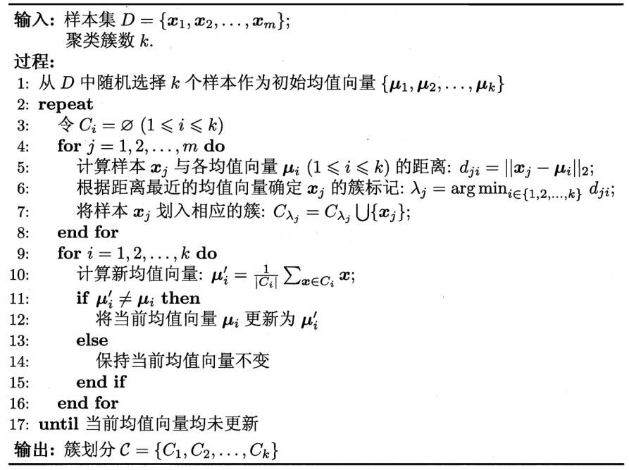
算法框的阅读和实现
Notes:
用于kmeans并展示结果

Slide 22
K-Means算法的优点与缺点
K-Means方法具有下面的优点
（1）对于处理大数据量具有可扩充性和高效率。算法的复杂度是O（tkn），其中n是对象的个数，k是cluster的个数，t是循环的次数，通常k，t<<n。
（2）只能实现局部最优化
K-Means方法也有以下缺点
（1）Cluster的个数必须事先确定，在有些应用中，事先并不知道cluster的个数。
（2）K个中心点必须事先预定，而对于有些字符属性，很难确定中心点。
（3）不能处理噪音数据。
（4）不能处理有些分布的数据（例如凹形）

Slide 23
讨论
如何选择种子 C⁰
可能的方法包括：
随机的选择 C⁰
使用某种聚类算法的结果作为 C⁰
K-means只找到局部最优，结果依赖于C⁰

Slide 24
第三次作业
口述knn k-means算法的过程，提交录音文件
两种方法实现编码定类标，即对[1,2,3,1,3,2,1,2,2]找出最多的那个数
1、用原生的python
2、用from collections import Counter
Numpy
完成到 数组操作
注意求质优先：如果你实在做不完，可以慢慢做，但确保做一个、懂一个、会一个、记一个

Slide 25
第四次作业
一维K中心算法的实现
仿照K均值算法，实现K中心算法
并介绍这二者的联系与区别
K均值调包
参考sklearn官网，完成一个K均值调包示例
运行并逐行注释代码
Numpy
完成到 统计函数

Slide 26
谢谢大家
THANKS

